Slide 1

Projeto Interdisciplinar
Paulo Alceu Rezende

Slide 2
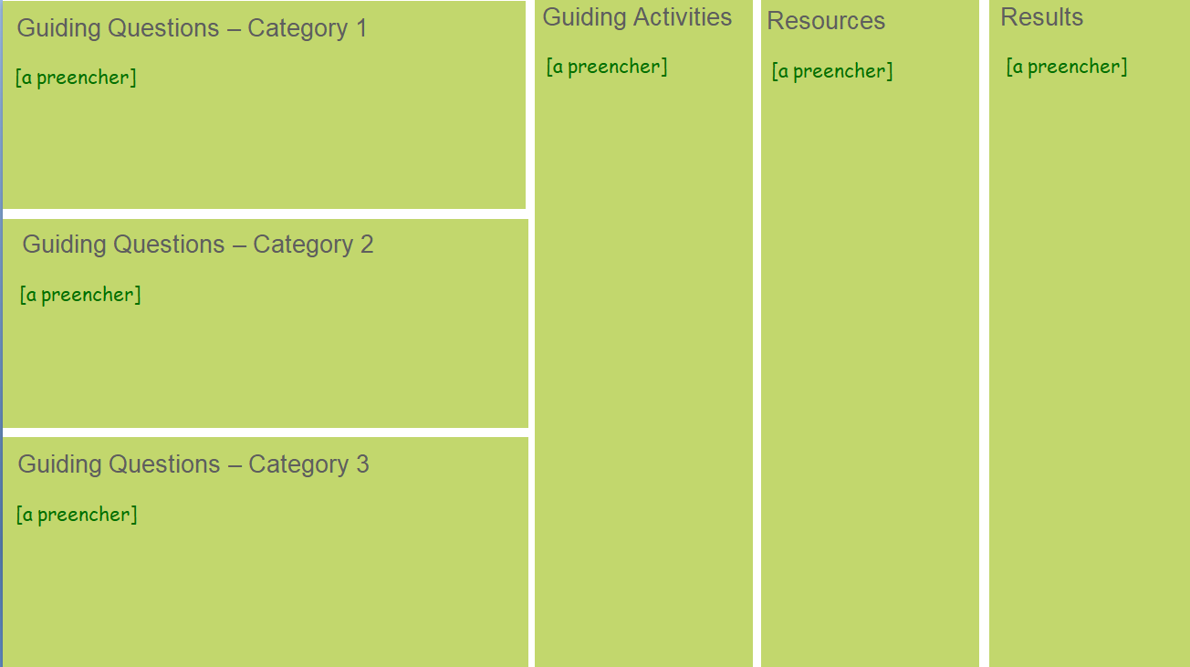
Engage
Strength
Weaknesses
Big idea
Essential Question
Forças
Challenge
Investigate
Problems/Opportunities
Main Benchmark
Critical success factors
Design Patterns
Stakeholders
Act - Requirements' Identification
Act - Development approach
Value proposition
Platform/
Technologies
Prototype Test Strategy
Indicators
Test Strategy
Design Patterns
Requirements
Requirements
Design rules
Coding rules
Refinement Strategy

Slide 3
Strength
Weaknesses
Big idea
Engage
1) Demandas que podem ser mais complexas do que parecem.
2) A necessidade de personalizar o sistema para atender a requisitos específicos de cada oficina pode aumentar a complexidade do desenvolvimento e a dificuldade na manutenção futura.
3) Falta de espaço de hospedagem.
4) Disponilidade de tempo para desenvolvimento do trabalho.
5) O projeto pode depender de ferramentas ou bibliotecas externas que, caso não sejam bem gerenciadas, podem introduzir vulnerabilidades ou limitar o desenvolvimento.
6) Uma falta de clareza na definição e gestão dos requisitos pode levar a um escopo descontrolado, onde as funcionalidades crescem além do previsto.
7) A equipe pode ser pequena ou não possuir todas as habilidades necessárias para atender a todas as demandas do projeto, exigindo recrutamento de integrantes adicionais ou treinamentos que consomem tempo e recursos.
8) A integração com sistemas legados existentes nas oficinas pode apresentar desafios inesperados, como incompatibilidades tecnológicas.
9) Mesmo com as medidas de segurança implementadas, o sistema pode estar vulnerável a ataques cibernéticos ou vazamentos de dados.
10) Se o sistema não for desenvolvido com um foco adequado na experiência do usuário (UX), pode resultar em dificuldades de uso e baixa aceitação pelos funcionários da oficina.
11) Riscos de haver desistência de integrantes ou do cliente na continuidade do levantamento de requisitos.
Sistema voltado para a logística de uma oficina mecânica
1) Temos um integrante com experiência em processos de orçamento.
2) Temos um integrante com experiência em linguagem SQL e gestão de banco de dados.
3) O sistema poderá ter a capacidade de atender a outros tipos de veículos além de carros.
4) Utilizaremos Java e Spring Boot, das quais são tecnologias robustas e amplamente adotadas, garantindo a escalabilidade e padrões de manutenção a longo prazo do sistema.
5) Ainda existem oficinas que desconhecem a necessidade da informatização, por conta disso, concluimos que pode ser um segmento de mercado muito propício a aceitar propostas de uso de softwares de controle.
6) O sistema é desenvolvido para ser uma solução acessível, com baixo custo inicial, tornando-o atraente para oficinas que ainda não investiram em informatização, mas que desejam modernizar suas operações.
7) Oferecemos suporte para garantir que as oficinas, mesmo aquelas com pouca experiência em tecnologia, possam utilizar o sistema de forma eficaz e aproveitar seus recursos.
8) Nosso sistema é projetado para facilitar a transição das oficinas que ainda operam manualmente para uma gestão informatizada.
9) Para incentivar a adoção, oferecemos um período de teste experimental gratuito do sistema.
10) Utilização do Maven para gerenciar todas as dependências do projeto, assegurando que as bibliotecas sejam configurados de maneira consistente, garantindo que o projeto seja facilmente replicável.
11) As configurações do projeto, como parâmetros de banco de dados e perfis de ambiente, são organizadas de maneira modular e centralizada.
Essential Question
1) Como uma oficina com funcionários resistentes ao uso de computadores poderia reagir sobre a utilização de um software de computador?
2) De que maneira um sistema de oficina poderia otimizar o fluxo de trabalho da oficina e aumentar a eficiência operacional?
3) Haveria algum tipo conflito de uso caso uma oficina já houvesse um sistema em operação?
4) Seria viável instalar o sistema em oficinas com servidores de dados em salas que estão impróprias para manter a máquina?
5) O quanto disposto o usuário está para recepcionar o processo do levantamento de requisitos até a operação?
6) Uma oficina de hoje em dia, conseguiria manter sua operação sem nenhum tipo de informatização?
Challenge
1) Seria necessário desenvolver um diálogo cordial de treinamento e suporte para superar a resistência dos funcionários ao uso de computadores.
2) O sistema deve incluir funcionalidades reais para automatizar tarefas rotineiras, otimizando o fluxo de trabalho e aumentando a eficiência operacional da oficina.
3) Seria um desafio garantir que o novo sistema se integre sem conflitos com sistemas existentes nas oficinas, evitando interrupções nas operações e minimizando a necessidade de mudanças significativas.
4) Oficinas com servidores em locais inadequados precisarão de alternativas viáveis para garantir a segurança e a integridade dos dados.
5) O projeto precisaria de abordagens eficazes para manter os clientes engajados e dispostos a participar de todas as etapas, desde o levantamento de requisitos até a operação do sistema.
6) Seria necessário demonstrar de forma convincente para as oficinas que a informatização é essencial para manter a competitividade e melhorar a gestão em um mercado cada vez mais digitalizado.

Slide 4
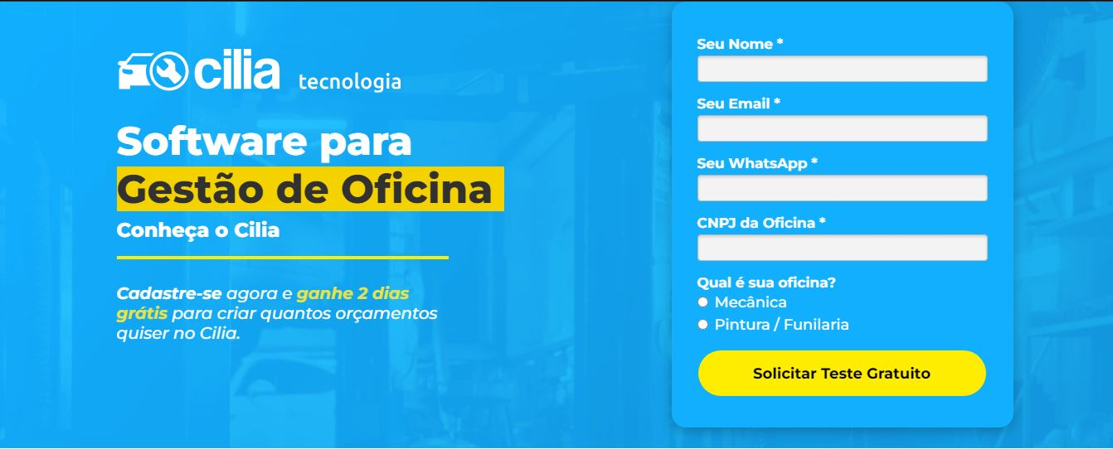
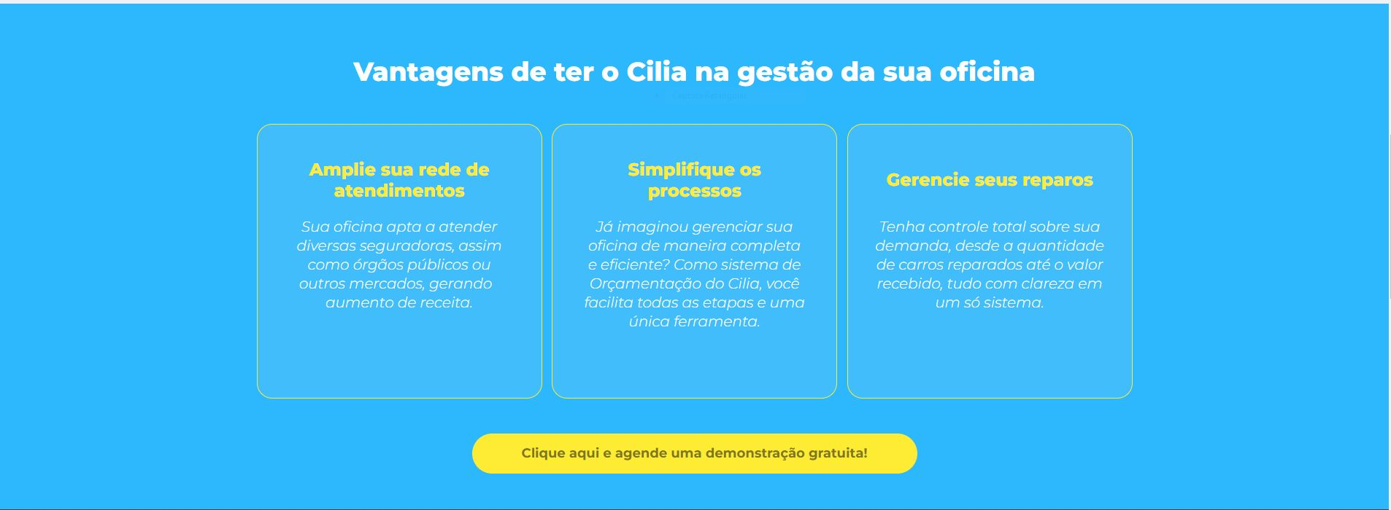
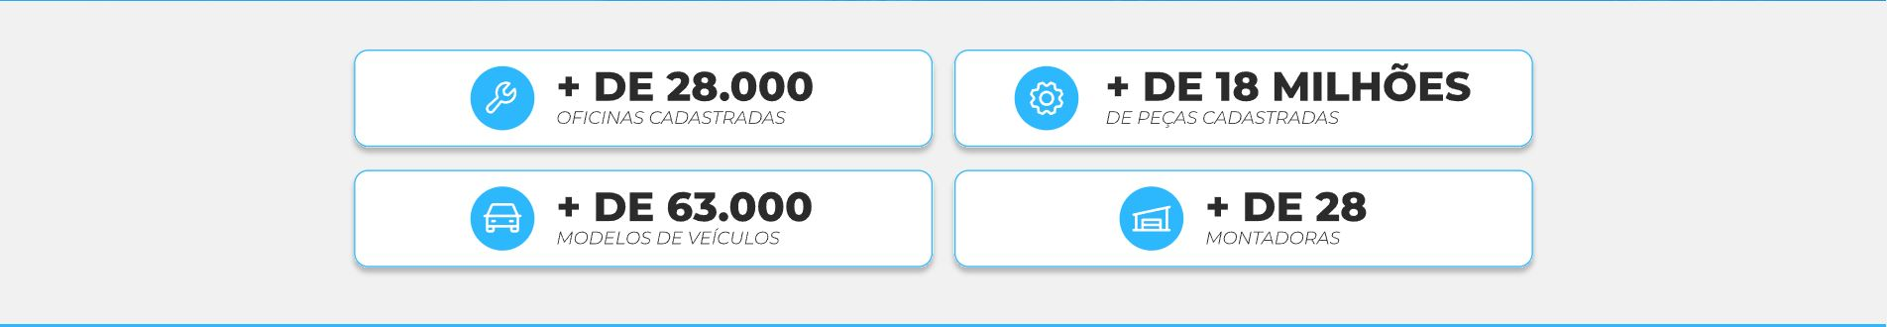
Guiding Activities
.
Results
Guiding Questions – Category 1
Resources
Categoria 1: Adoção e Uso do Sistema
Como podemos facilitar a aceitação do software por funcionários resistentes ao uso de computadores?
Que tipos de treinamento e suporte seriam mais eficazes para encorajar o uso do sistema?
Quais são as principais preocupações dos funcionários em relação ao uso de novas tecnologias?
Como podemos medir a aceitação do sistema pelos usuários após a implementação?
O que poderíamos fazer para tornar o sistema mais intuitivo para usuários com pouca experiência tecnológica?
Como o suporte técnico será oferecido após a implementação do sistema?
Que incentivos podemos oferecer para encorajar o uso contínuo do sistema?
Quais estratégias poderiam ser usadas para lidar com feedback negativo sobre o sistema?
Site: Cilia sistemas
https://lp.cilia.com.br/?utm_source=search&utm_medium=cpc&utm_campaign=produto-gestao&utm_content=ad1&utm_term=programa%20para%20oficina%20mecanica&gad_source=1&gclid=Cj0KCQjwxsm3BhDrARIsAMtVz6NQtzDb844lA-tAiwUExmRqbMnFyktd6-mVyAo7ZULJS1Q77iyYIAoaAipoEALw_wcB#lp-pom-block-11
Pequena tela de cadastro que após o usuário preencher seus dados, tem a opção de solicitar um teste gratuito do sistema.
Uma interessante tela de vantagens sobre obter o sistema na gestão da oficina
Uma demonstração do quanto de clientes o sistema abrange nesse segmento

Slide 5
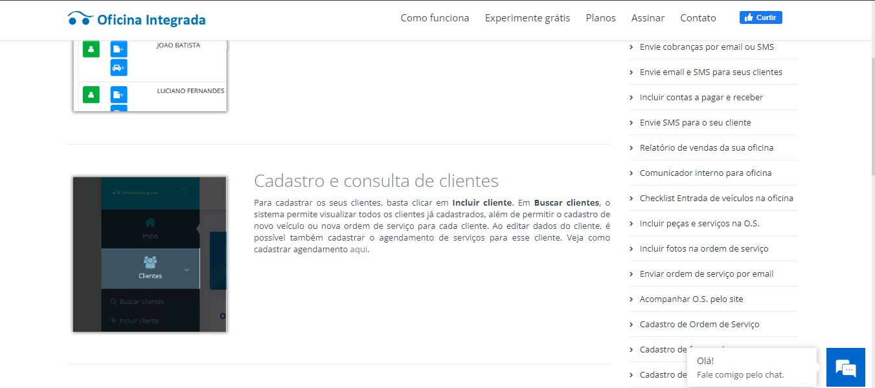
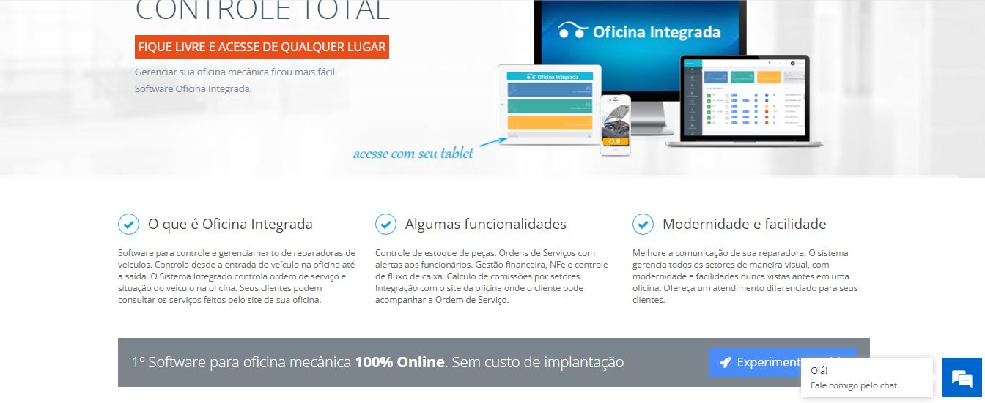
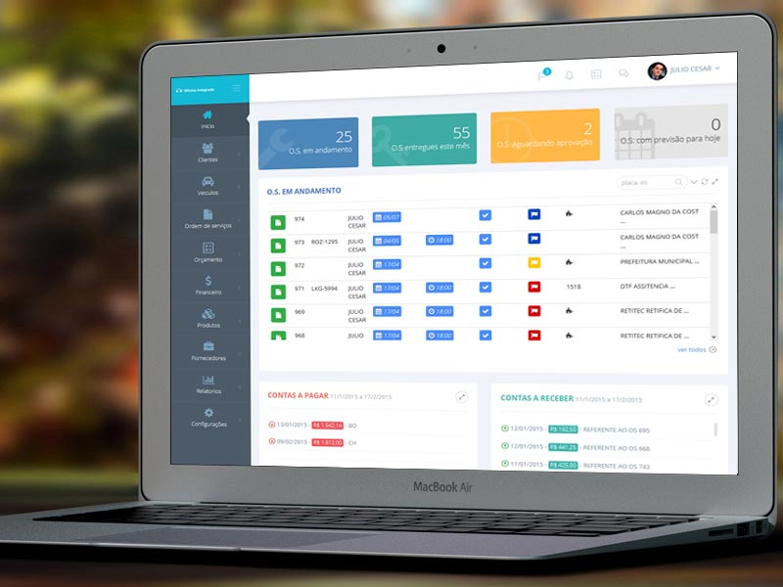
Guiding Questions – Category 2
Guiding Activities
Resources
Results
Categoria 2: Otimização do Fluxo de Trabalho
Quais tarefas específicas da oficina podem ser automatizadas com o novo sistema?
Como o sistema pode ajudar a reduzir o tempo de espera entre os processos de atendimento e execução dos serviços?
De que forma o software pode melhorar a alocação de recursos na oficina?
Quais indicadores de desempenho podemos utilizar para medir a eficiência operacional após a implementação do sistema?
Como garantir que o sistema se ajuste às diferentes necessidades de oficinas de diversos portes?
Que funcionalidades adicionais poderiam ser implementadas para aumentar ainda mais a eficiência do fluxo de trabalho?
Como podemos adaptar o sistema para melhorar a gestão de estoque e fornecimento de peças?
Que tipos de relatórios o sistema pode gerar para ajudar na tomada de decisões estratégicas?
https://www.oficinaintegrada.com.br/software-gerencimento-oficina-mecanica/programa-gestao-oficina-mecanica-integrada/blog.asp?NOTICIA=Cadastro%20de%20clientes&ID_NOTICIA=59
Tela de cadastro e consulta de cliente bem definidas e com fácil operação.
Uma breve apresentação das funcionalidades do sistema, novidades e recursos
Tela de cadastro de OS com design agradável. Percebido que não há muito excesso de dados mostrados

Slide 6
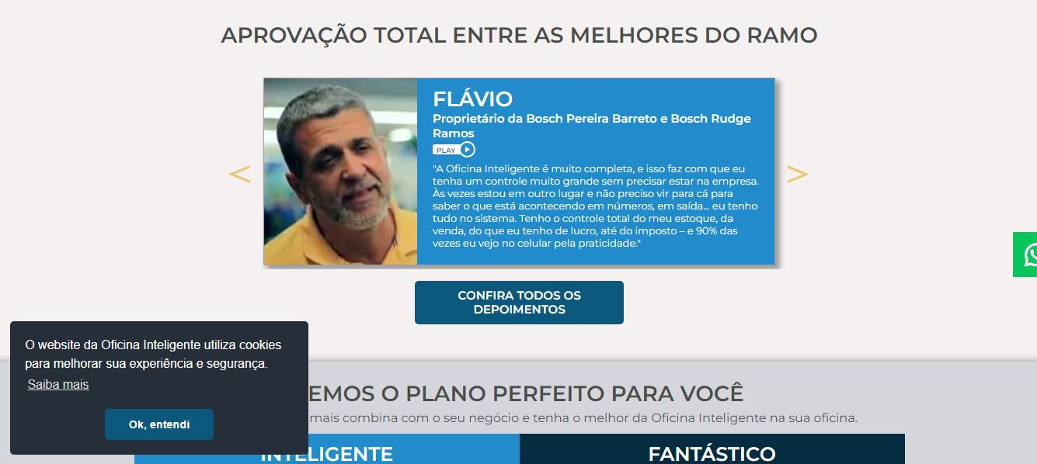
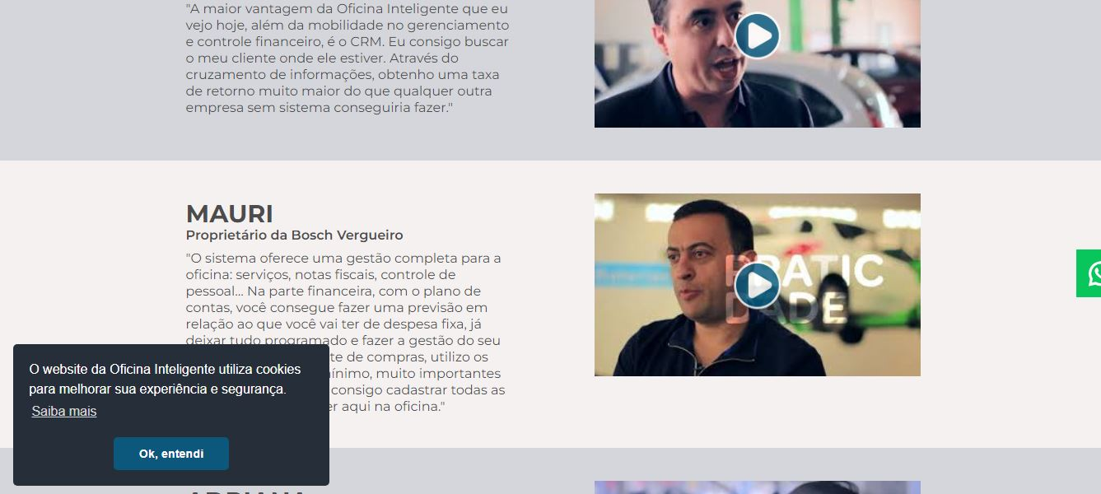
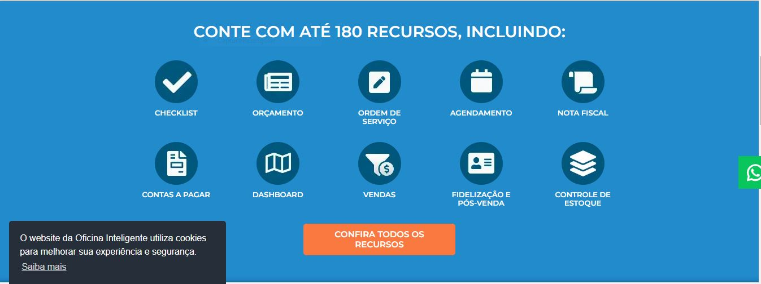
Guiding Questions – Category 3
Guiding Activities
Resources
Results
Categoria 3: Integração e Compatibilidade
Quais são os principais sistemas legados que o novo sistema precisa integrar?
Como podemos mapear todas as possíveis incompatibilidades tecnológicas com sistemas existentes nas oficinas?
Que etapas devemos seguir para garantir uma integração suave e sem conflitos com os sistemas atuais?
Quais APIs ou métodos de integração seriam mais eficazes para garantir a compatibilidade do novo sistema?
Como podemos minimizar o impacto operacional durante o processo de integração?
Que ferramentas ou bibliotecas adicionais podem ser necessárias para garantir a compatibilidade com sistemas legados?
Como testar o novo sistema para garantir que ele funcione bem com as soluções existentes?
Que planos de contingência podemos desenvolver caso ocorram problemas de integração?
https://oficinainteligente.com.br/
Tela de depoimentos que trazem mais autenticidade ao sistema.
Espaço reservado na página para mostrar os recursos disponíveis do sistema.

Slide 7
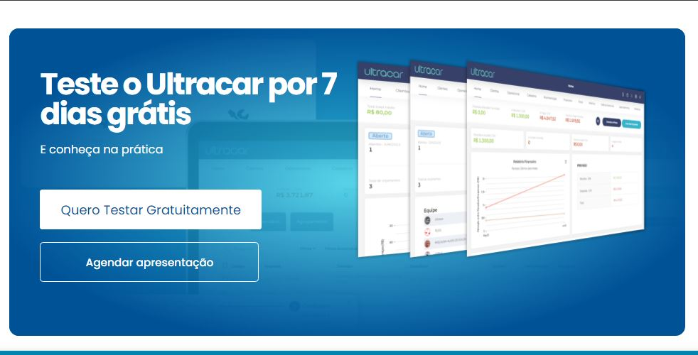
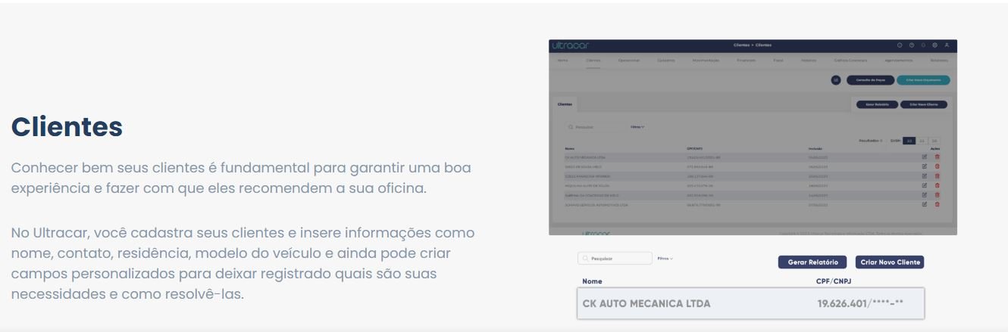
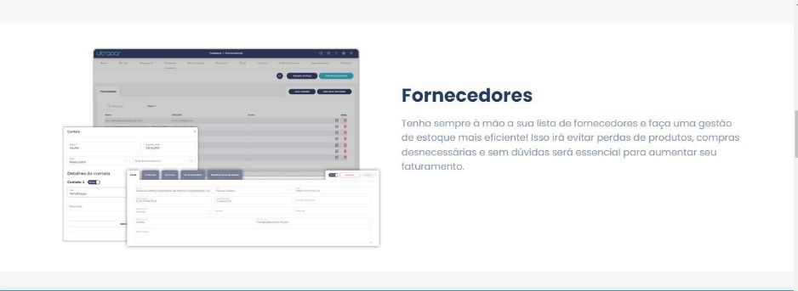
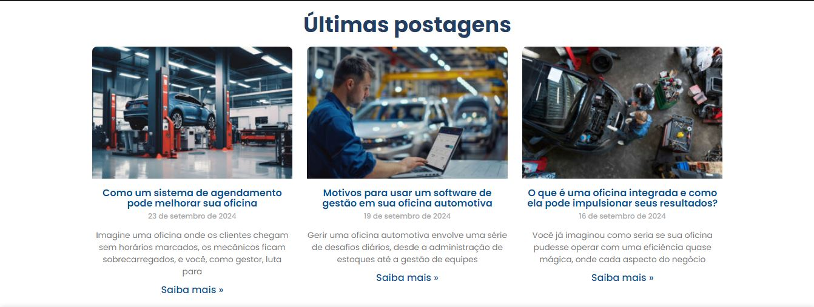
Guiding Questions – Category 4
Guiding Activities
Resources
Results
Categoria 4: Infraestrutura e Segurança
Quais alternativas de infraestrutura podemos oferecer para oficinas com servidores em locais inadequados?
Como podemos garantir a segurança dos dados das oficinas em diferentes ambientes de hospedagem?
Quais práticas de segurança cibernética são essenciais para proteger o sistema contra ataques e vazamentos de dados?
Como podemos gerenciar backups de dados de forma eficiente e segura?
Que medidas podemos tomar para proteger o sistema de vulnerabilidades introduzidas por ferramentas ou bibliotecas externas?
Como podemos adaptar o sistema para operar em diferentes condições de infraestrutura das oficinas?
Quais soluções de hospedagem na nuvem poderiam ser consideradas para aumentar a segurança e disponibilidade?
Como monitorar e responder a possíveis ameaças de segurança em tempo real?
https://ultracar.com.br
Tela com opção de início de período de teste
Demonstração de tela de cadastro, aparentemente tomaram cautela para manter um visual mais clean para o usuário
Postagens logo na tela de início do site, com informativos e dicas de lucratividade para oficinas

Slide 8
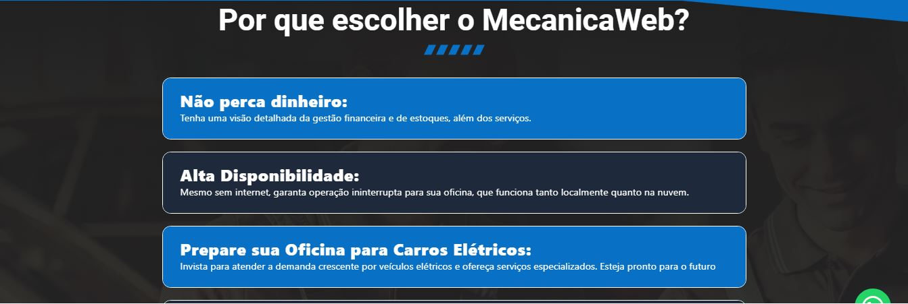
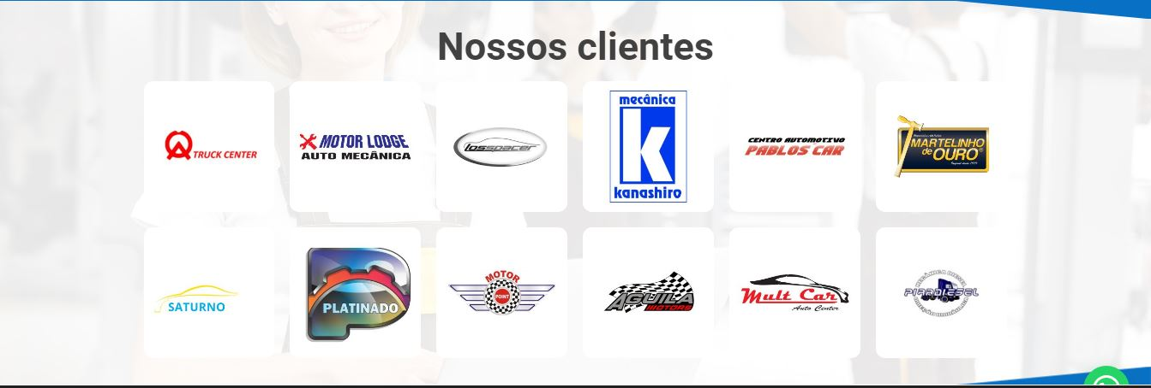
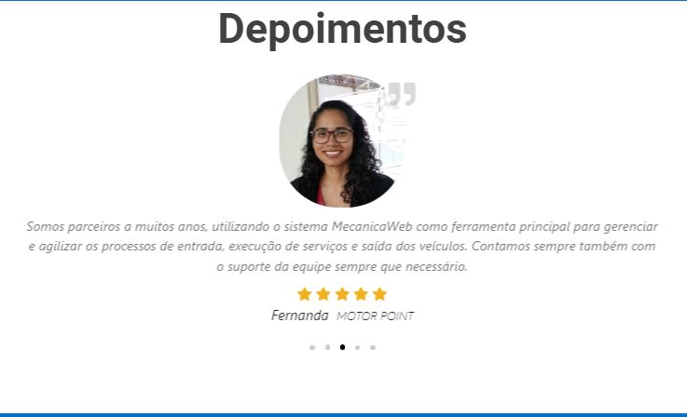
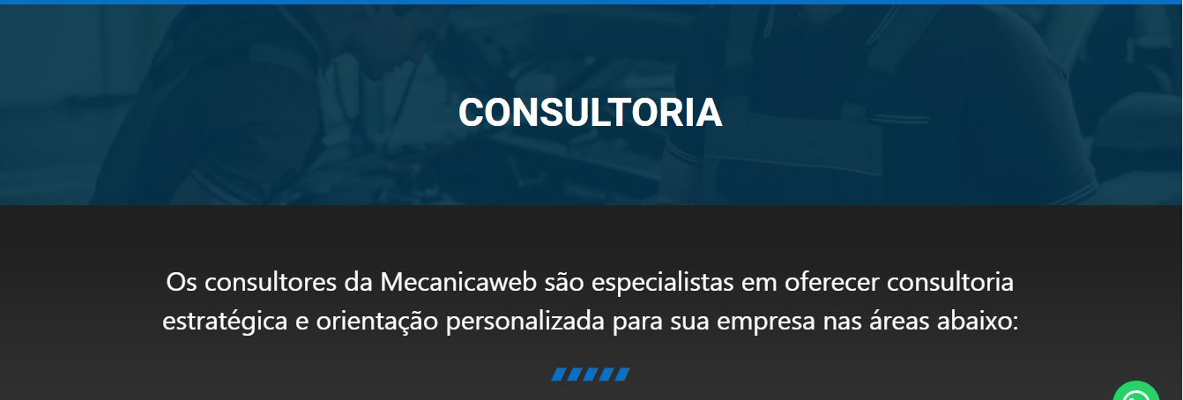
Guiding Questions – Category 5
Guiding Activities
Resources
Results
Categoria 5: Gestão do Cliente e Engajamento
Quais métodos podemos usar para manter os clientes engajados durante o processo de levantamento de requisitos?
Como podemos demonstrar o valor e os benefícios do sistema de maneira convincente para os clientes?
Quais abordagens podemos adotar para assegurar a participação ativa dos clientes durante todas as etapas do projeto?
Como coletar feedback dos clientes sobre o sistema e utilizá-lo para melhorias contínuas?
Que tipos de materiais de comunicação (demonstrações, vídeos, guias) podem ajudar na apresentação do sistema aos clientes?
Como lidar com a resistência dos clientes durante o levantamento de requisitos?
Quais técnicas de negociação podem ser úteis para manter os clientes comprometidos com o projeto?
Como gerenciar expectativas dos clientes para evitar frustrações ou desistências?
https://mecanicaweb.com.br/
Apresentação simplificada com as vantagens de usar o sistema da empresa MecanicaWeb
Referências de uso de outras oficinas
Tela de depoimentos
Tela com opções de aplicação de consultoria

Slide 9
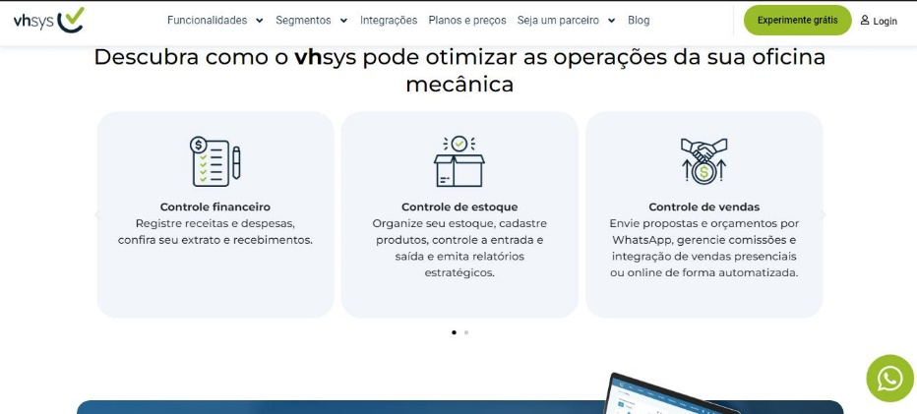
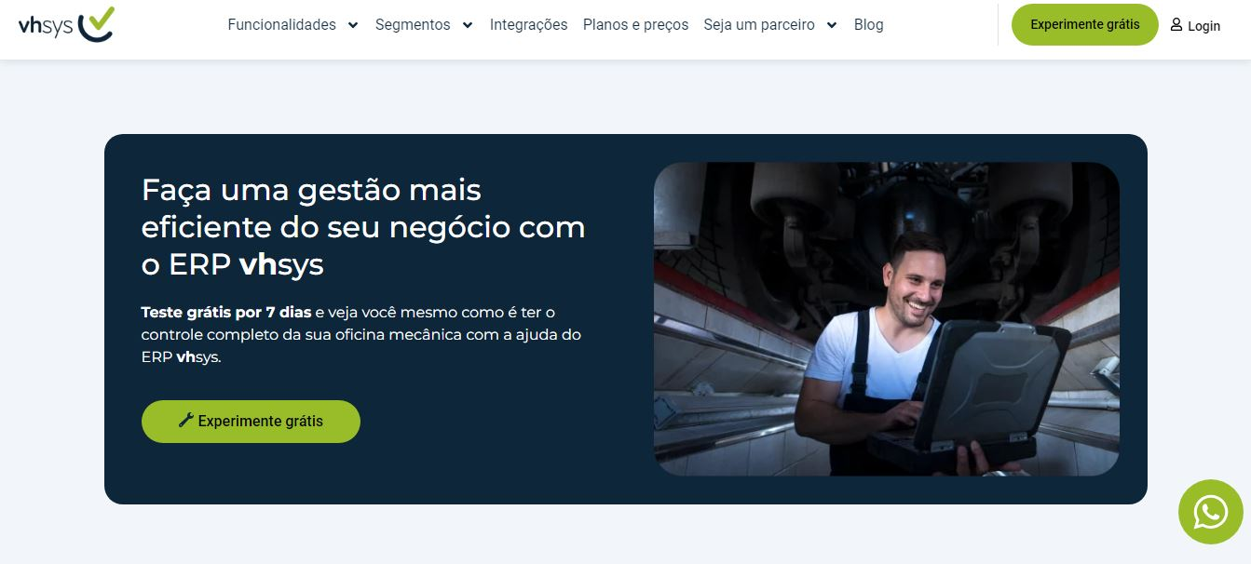
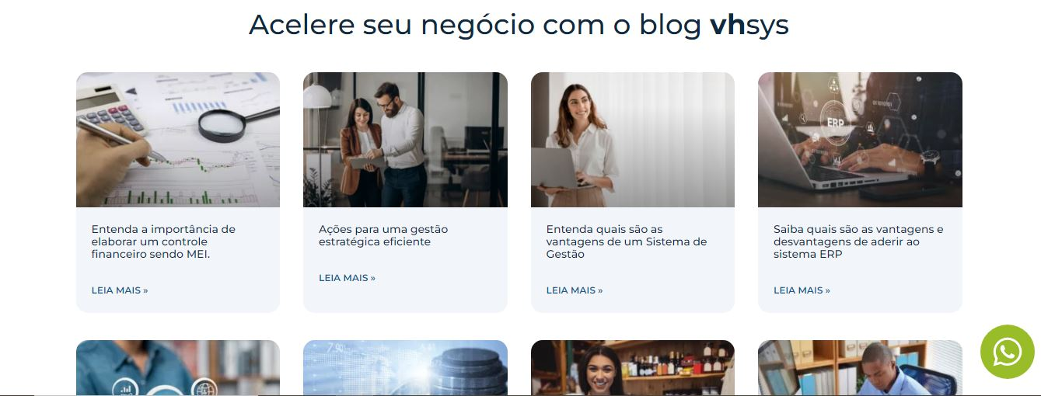
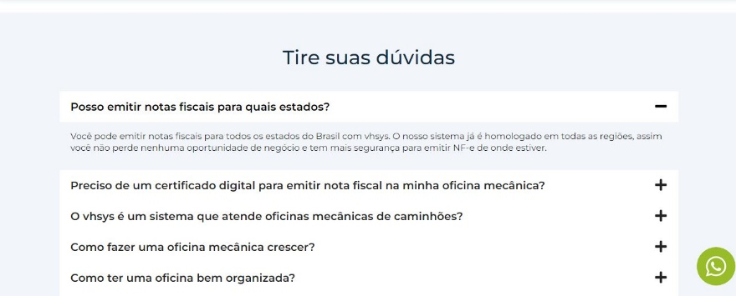
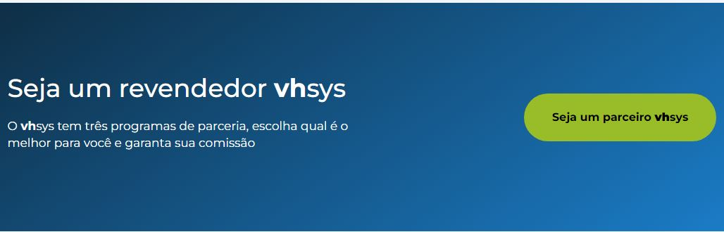
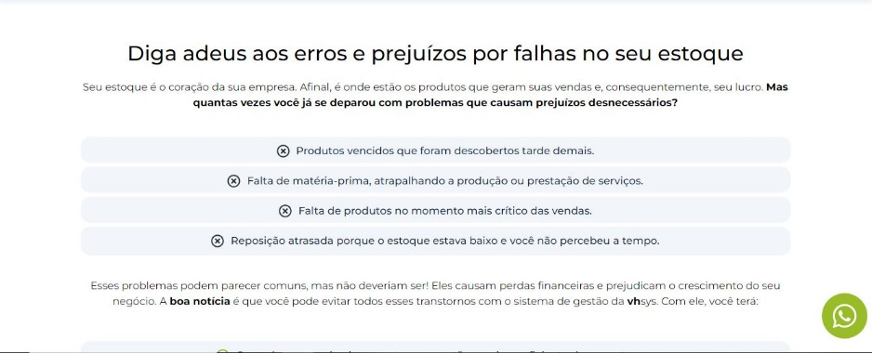
Guiding Questions – Category 6
Guiding Activities
Resources
Results
https://www.vhsys.com.br/controle-de-estoque/
Apresentação das funções do sistema de forma simplificada
Opção para testar o produto por 7 dias
Apresentação de um blog informativo da empresa
Apresentção de um tira-dúvias já no index da página
Opção no site para tornar-se um revendedor da marca vhsys
Categoria 6: Competitividade e Necessidade de Informatização
Como podemos demonstrar que a informatização é crucial para manter a competitividade em um mercado digitalizado?
Que exemplos de sucesso podemos apresentar para mostrar os benefícios da digitalização para oficinas mecânicas?
Como identificar as principais resistências das oficinas em relação à informatização?
Quais métricas podem ser usadas para mostrar os ganhos de eficiência e redução de custos com a informatização?
Como podemos personalizar a mensagem de vendas para diferentes perfis de oficinas?
Que parcerias ou colaborações poderiam ser úteis para promover a adoção do sistema?
Como podemos medir o impacto da falta de informatização na operação de oficinas que ainda são manuais?
Quais são os principais argumentos para convencer oficinas a migrar para uma gestão informatizada?

Slide 10
Problems/Opportunities
Main Benchmark
Problema: Erros de digitação no cadastramento de dados.
Oportunidade: Implementar no sistema uma caixa de seleção (combobox) que auto complete com sugestão de nomes.
Problema: Confusão sobre qual veículo pertence a qual cliente.
Oportunidade: Impressão de OS e fixação de etiquetas de identificação nos veículos.
Problema: Campos essenciais no formulário que o usuário deixou de preencher.
Oportunidade: Implementação de verificação de campos vazios, impedindo a gravação de um novo dado.
Medir a porcentagem de funcionários que utilizam o sistema regularmente após a implementação. Um objetivo poderia ser alcançar uma taxa de adoção de pelo menos 80% dentro dos primeiros três meses.
Comparar o tempo médio de processamento de serviços antes e depois da implementação do sistema, visando uma redução de, por exemplo, 25%.
Critical success factors
A facilidade da usabilidade do sistema é essencial para garantir a aceitação dos usuários. Se o sistema não for intuitivo e fácil, pode haver resistência.
Garantir que a equipe esteja devidamente treinada e que os usuários tenham acesso a suporte técnico adequado é essencial para o sucesso da implementação do sistema.
Coletar o feedback dos usuários é crucial para identificar áreas de melhoria e fazer ajustes contínuos no sistema.
Consolidação da marca no mercado.
Stakeholders
Clientes: Embora não utilizem o sistema diretamente, são afetados pela eficiência e qualidade do serviço proporcionado pelo sistema.
Proprietário da oficina: O dono da oficina mecânica, responsável pela tomada de decisões estratégicas, investimentos em capacitação e garantia de rentabilidade.
Mecânicos: Os mecânicos que executam os serviços de manutenção nos veículos, garantindo a qualidade e eficiência dos trabalhos realizados.
Equipe administrativa: Os funcionários responsáveis pelo controle administrativo da oficina. Incluindo agendamento de serviços, atendimento ao cliente e cadastramento de peças.

Slide 11






Value Proposition
Platform/Technologies
Prototype Test Strategy
Site com validação de inserção, para evitar que o usuário tente cadastrar um determinado registro repetidamente.
Armazenamento de dados de forma ecológica, não sendo mais necessárias pilhas e mais pilhas de papéis para consulta.
Redução de tempo gasto no andamento da logística através de filtros de consultas bem definidos.
Redução de erros humanos e aumento da eficiência ao automatizar processos críticos, como geração de orçamentos, faturamento e gestão de estoque.
Telas com análises personalizadas e filtros fáceis de fazer consulta, para oferecer suporte claro na tomada de decisões estratégicas.
A solução é projetada para crescer junto com o negócio, permitindo que oficinas de qualquer porte utilizem o sistema e expandam suas operações sem necessidade de migrar para outra plataforma.
Mantém um histórico detalhado dos serviços realizados por cada cliente, permitindo consultas rápidas e facilitando a continuidade dos serviços em visitas futuras.
Desenvolvido com foco na experiência do usuário, o sistema apresenta uma interface gráfica intuitiva, tornando-o fácil de usar, mesmo para aqueles com pouca experiência em tecnologia.
Adoção do Pencil para trazer entendimento mais claro do projeto.
Registrar quais mudanças ele solicitou que sejam feitas.
Testes de simulação de carga ou stress para ver como o protótipo lida com múltiplos usuários ou tarefas simultâneas.
Criação de cenários de uso realistas baseados nas operações diárias de uma oficina e teste de como o protótipo lida com essas situações.
Implementação e teste de funcionalidades chave em etapas, permitindo que os usuários validem cada componente individualmente.
Realização de testes de usabilidade envolvendo usuários reais das oficinas.
Utilizar ferramentas de anotação colaborativas, onde stakeholders podem diretamente marcar e comentar partes específicas do protótipo.
Desenvolver diferentes versões do protótipo para testar com os usuários, permitindo comparar qual versão oferece a melhor experiência.
Design rules
Requirements
O sistema deve ser capaz de suportar o aumento do número de usuários e operações sem queda significativa de desempenho.
Efetuar verificação e impedir cadastramento de dados que devem ser únicos por tabela.
Efetuar emissão de Ordem de Serviço.
Deverá ser possível obter o histórico de serviços associados ao veículo e preferências do proprietário.
Permitir cópias (backup) de todos os dados do sistema a cada 24 horas.
Deverá ser compatível com dispositivos móveis e tablets, garantindo uma experiência de usuário consistente em diferentes resoluções de tela.
O backend deve ser desenvolvido seguindo uma arquitetura modular, permitindo a fácil adição ou remoção de funcionalidades sem impactar o núcleo do sistema.
O sistema deve garantir a consistência dos dados, utilizando Spring Transaction Management para gerenciar transações de banco de dados, garantindo que operações complexas sejam completadas de forma atômica.
Usar fontes padronizadas para todo o projeto.
Deverá ser evitado cores muito extravagantes para as telas.
A logo da marca do projeto, deve seguir as cores do sistema.
Os ícones dos botões não precisam ser muito chamativos ou extravagantes.
Todas as ações do usuário, como clicar em um botão ou enviar um formulário, devem gerar um feedback visual imediato, como uma mudança de cor ou uma animação sutil, para confirmar que a ação foi registrada.
Deve-se manter um espaçamento adequado entre os elementos para evitar que as telas fiquem sobrecarregadas ou confusas.
Todos os elementos visuais, como botões, menus, e campos de entrada, devem seguir um padrão consistente em todas as telas para garantir uma experiência de usuário coesa.
Botões e links devem ser claramente diferenciados dos demais elementos para evitar confusão.

Slide 12
Indicators
Test Strategy
Design Patterns
Net Promoter Score (NPS).
Total de "bugs" detectados durante sua operação.
Tempo médio de resposta do sistema.
Percentual de oficinas que continuam a usar o sistema após um determinado período, como 6 meses ou 1 ano.
Avaliações dos usuários em relação ao suporte recebido, medido através de pesquisas de satisfação.
Valor médio gasto em marketing e vendas para adquirir um novo cliente (oficina).
Mede o tempo médio que a equipe leva para resolver problemas relatados pelos usuários.
Percepção de tempo em que o sistema está “fora do ar”, com o objetivo de minimizar a quantidade de downtime e prejuízos.
Testar persistência de dados no banco sempre que for viável fazer alterações brutas no código-fonte.
Teste de stress no sistema com softwares específicos.
Testar integração para testar a interação entre diferentes módulos ou componentes de software.
Testes de Recuperação de Desastres, simular falhas críticas, como perda de dados ou interrupções de energia.
Testes de desempenho para medir o tempo de resposta do sistema.
Testes de dependência para avaliar como o sistema se comporta quando serviços ou APIs externas falham ou são interrompidos.
Caso o sistema precise importar dados, realizar testes de migração para que o procedimento ocorra sem perda ou corrupção de dados.
Testes de Compatibilidade na intenção de verificar se o sistema funciona corretamente em diferentes navegadores.
Singleton
Factory Method
Abstract Factory
Builder
Observer
Strategy
Development rules
Refinement Strategy
Permissão livre para abrir comentários nas linhas dos códigos.
Nomear classes, funções, variáveis, constantes, extensões e protocolos seguindo um padrão normal de boa prática de desenvolvimento.
Deve ser notificada a equipe em caso algum integrante precisar ou propor correção no código.
As classes do projeto devem constar em documento.
Os commits no controle de versão devem seguir um padrão específico para facilitar o histórico, como mensagens que expliquem claramente as mudanças feitas.
Testes unitários obrigatórios: Cada novo código desenvolvido deve incluir testes unitários adequados, garantindo que as funcionalidades estejam testadas antes de serem integradas.
Revisões de código obrigatórias.
Manter um limite de complexidade por função, das quais não devem ultrapassar um número máximo de linhas ou complexidade para facilitar a manutenção e legibilidade do código.
Melhorar a usabilidade do software à medida que os usuários interagem com ele e fornecem feedback.
Identificar e corrigir vulnerabilidades de segurança à medida que o software é desenvolvido e testado.
Efetuar revisões de design, refatoração de código se necessário.
Rever se os relatórios estão trazendo as informações necessárias, evitando faltas ou excesso.
Aprimorar a eficiência de performance: Monitorar o desempenho do software em diferentes cenários e otimizar o código para melhorar a velocidade e reduzir o consumo de recursos.
Automatizar processos repetitivos: Identificar áreas do sistema que demandam trabalho manual constante e implementar automações para aumentar a produtividade.
Implementar feedback visual eficaz.
Garantir compatibilidade com diferentes dispositivos e navegadores.

